Slide 1
Análisis económico de Chile y el mundo
Rodrigo Montero
Decano Facultad de Administración y Negocios

Slide 2
Las tres “i”
I. Inflación
II. Incertidumbre
III. Inversión

Slide 3
Inflación

Slide 4
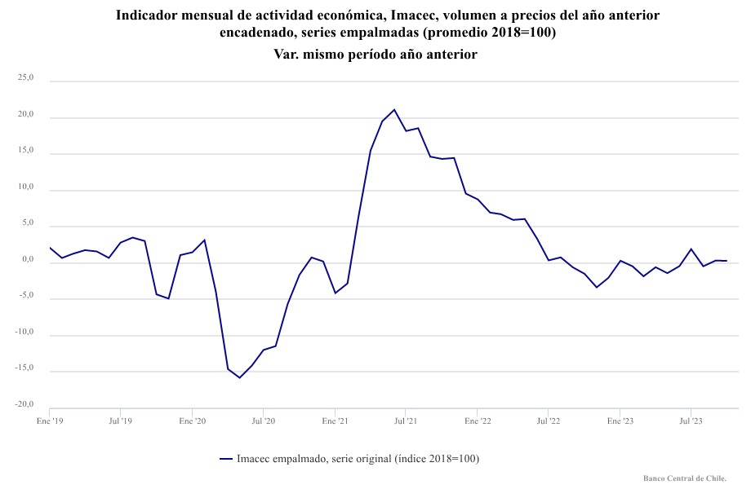
evolución reciente de la actividad económica: IMACEC
Octubre | Var. %
IMACEC total | 0,3%
IMACEC no minero | 1,0%
0,3% oct.

Slide 5
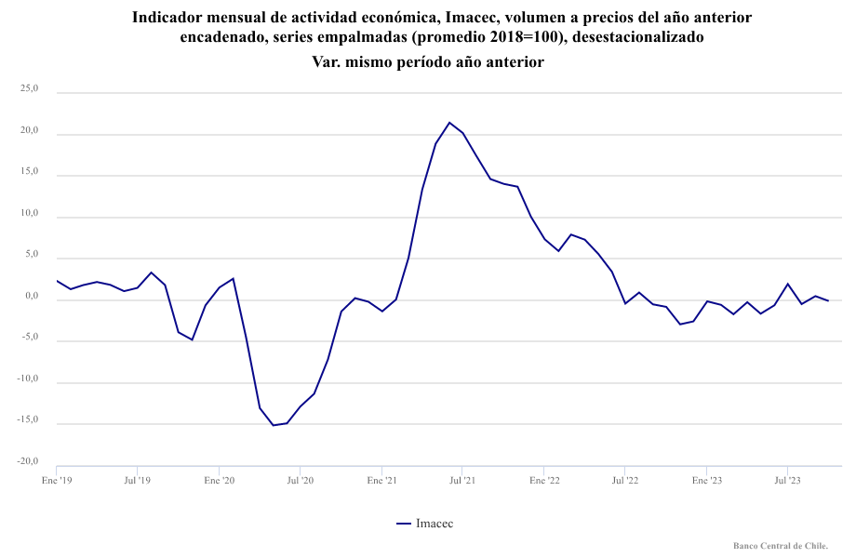
evolución reciente de la actividad económica: imacec desestacionalizado
-0,1% oct.

Slide 6
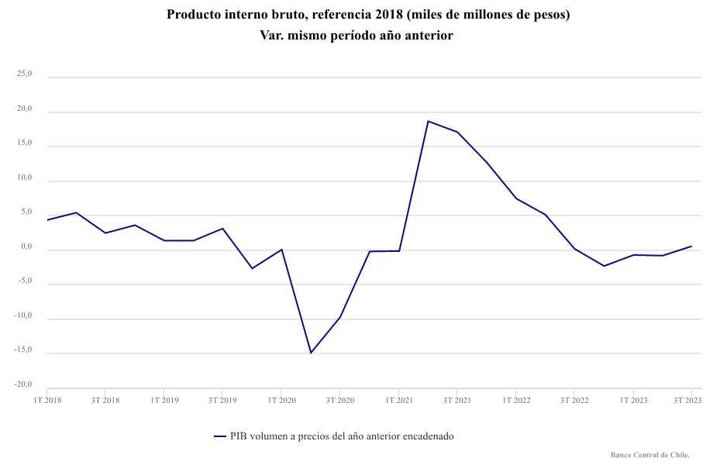
evolución reciente de la actividad económica: Pib trimestral
PIB trimestral | Var. %
I | -0,7
II | -0,8
III | 0,6
IV* | 0,9
0,6% IIIT
Var.% PIB 2023 = 0%

Slide 7
evolución reciente del mercado laboral: Tasa de desempleo
8,9%

Slide 8
evolución reciente del mercado laboral: tasa de participación

Slide 9
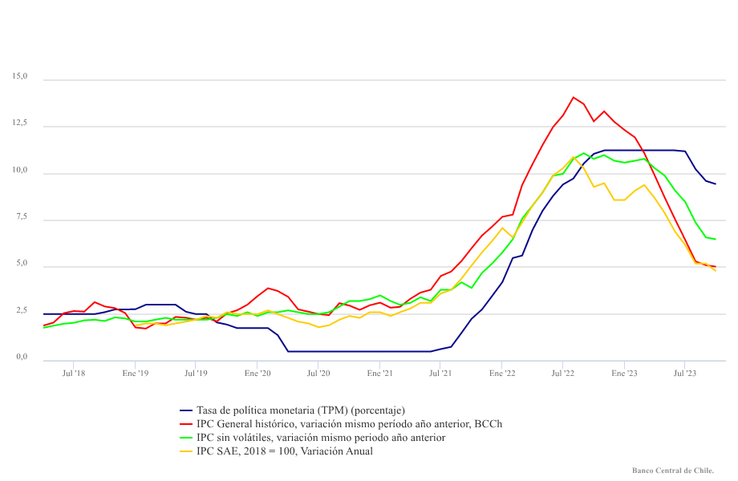
Evolución reciente de la inflación y política monetaria
Próxima reunión: 19/12, ¿↓TPM?
9%
5%

Slide 10
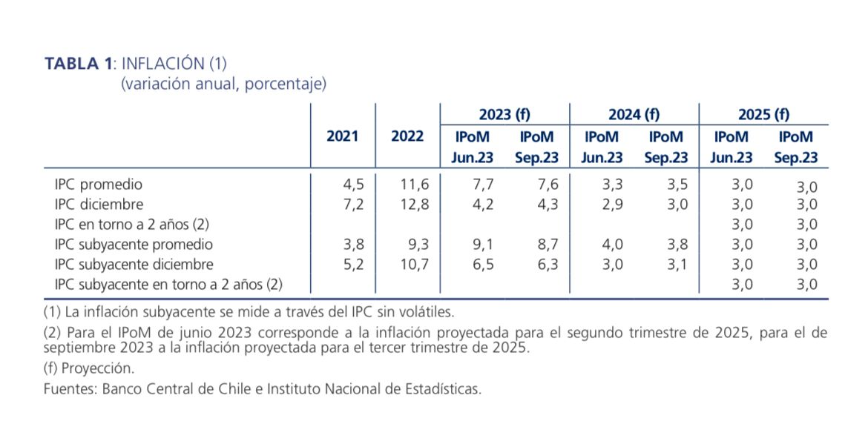
Proyección inflación
Expectativas ancladas en 3%👏

Slide 11
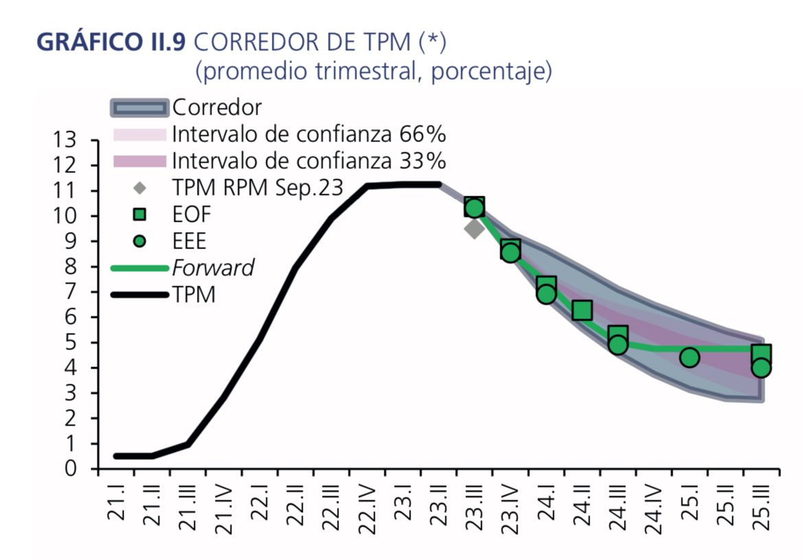
Proyección para la política monetaria
TPM neutral

Slide 12
En resumen
Normalización del ciclo económico
Corrección de desequilibrios macro
Convergencia inflacionaria
Normalización de la TPM (¿tasa neutral?)
2024 tasa de crecimiento consistente con velocidad crucero

Slide 13
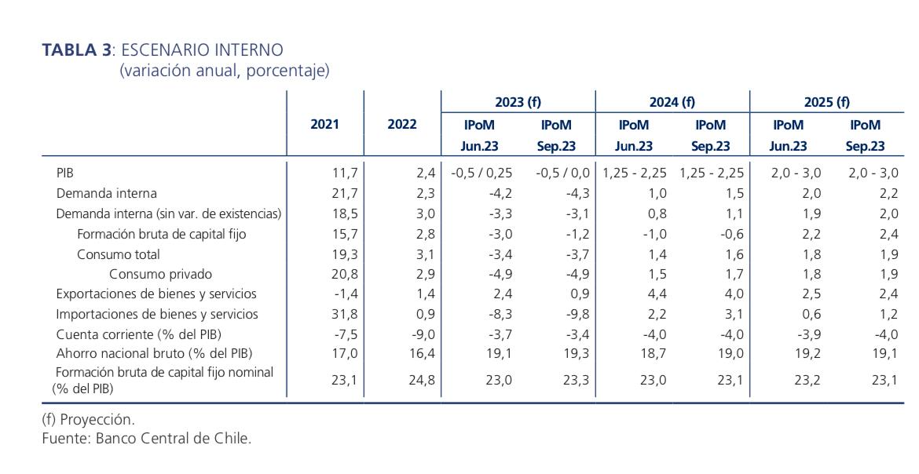
En resumen

Slide 14
En resumen: proyecciones crecimiento PIB
 | Var % 2023 | Var % 2024
Banco Central | -0,5 / 0,0 | 1,25 / 2,25
Ministerio de Hacienda | 0 | 2,5
OCDE | 0 | 1,8
CEPAL | -0,3 | 1,8
FMI | -0,5 | 1,6

Slide 15
riesgos
Debilitamiento (volatilidad) del peso
Sobreajuste de actividad local e inflación (¿inflación bajo 3%?)
Situación geopolítica en medio oriente (¿precio del petróleo?)
Sector inmobiliario en China (debilita capacidad de crecimiento)

Slide 16
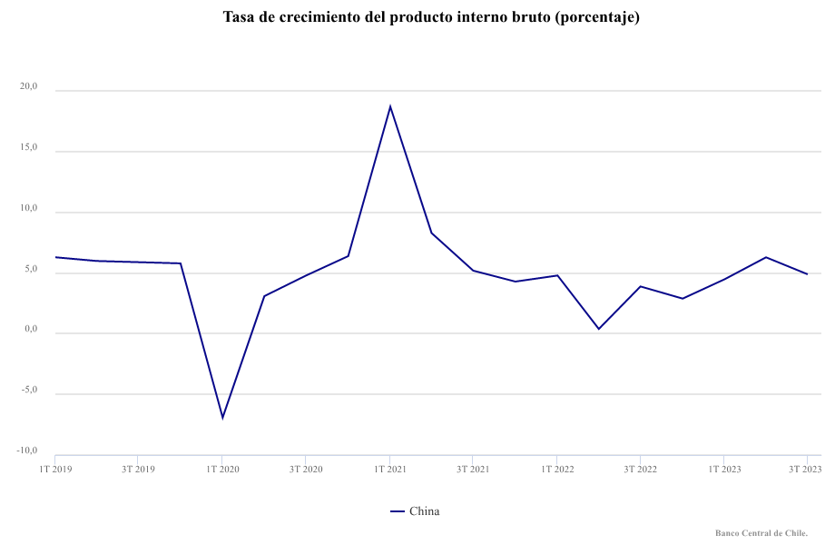
Riesgos: ↓ dinamismo de China

Slide 17
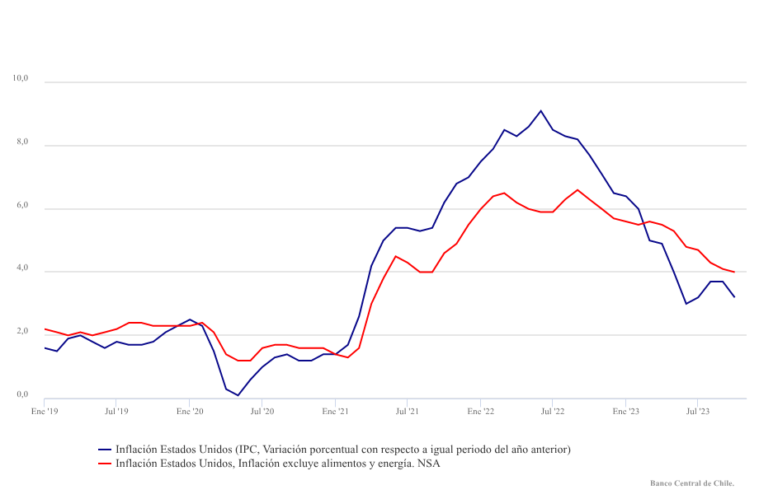
Riesgos: Aterrizaje de EE.UU. / Control de la inflación

Slide 18
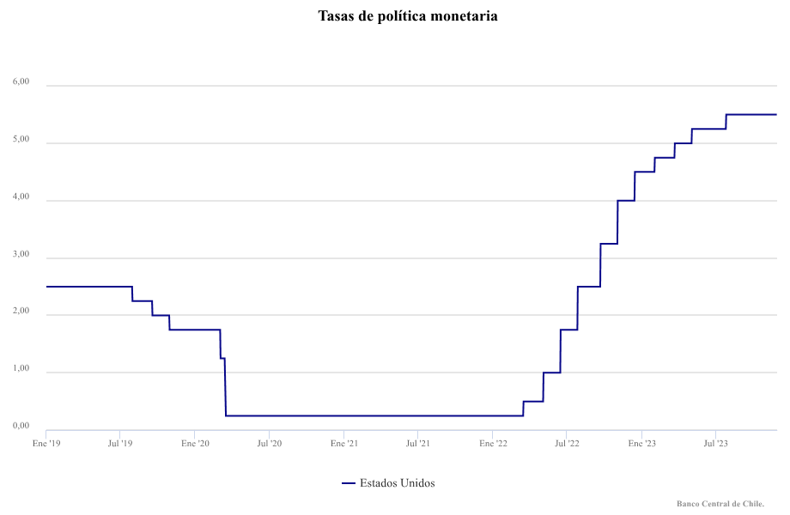
Riesgos: Aterrizaje de EE.UU. (tasas altas)

Slide 19
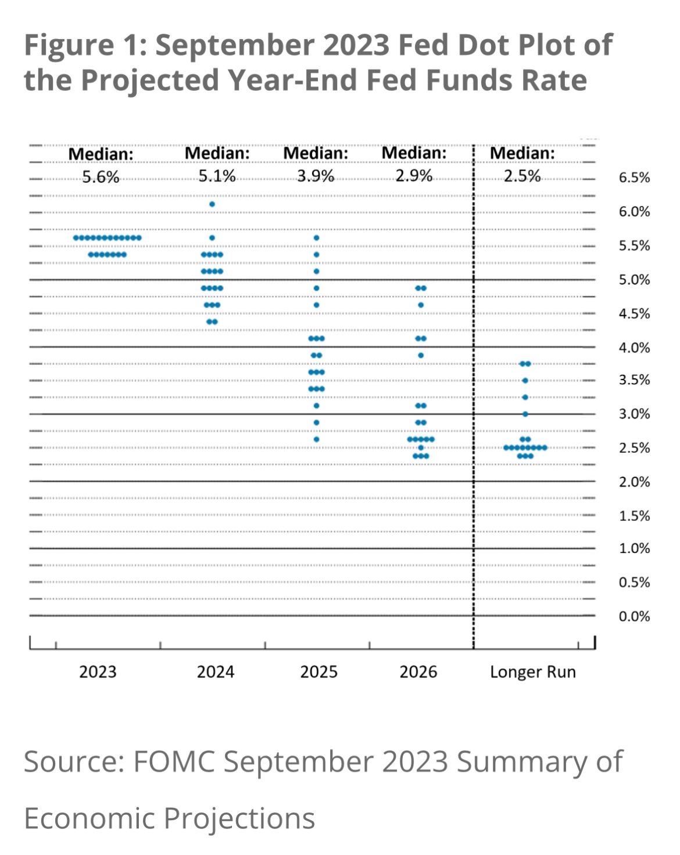
Riesgos: tasas ee.uu.

Slide 20
Incertidumbre

Slide 21
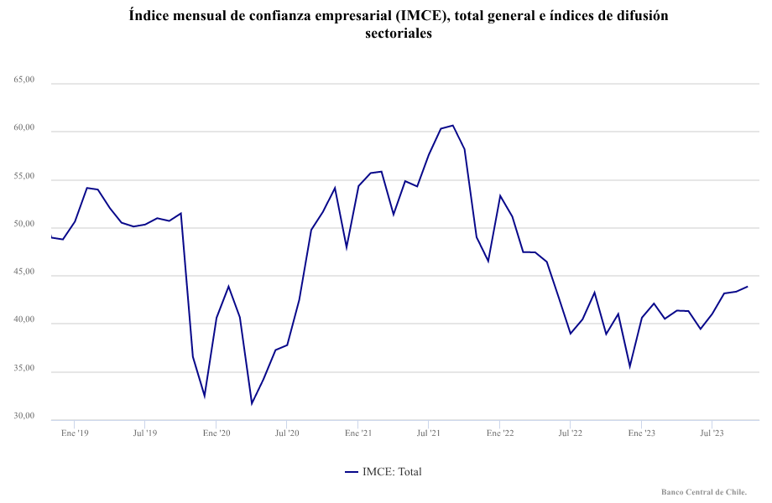
II. Incertidumbre

Slide 22
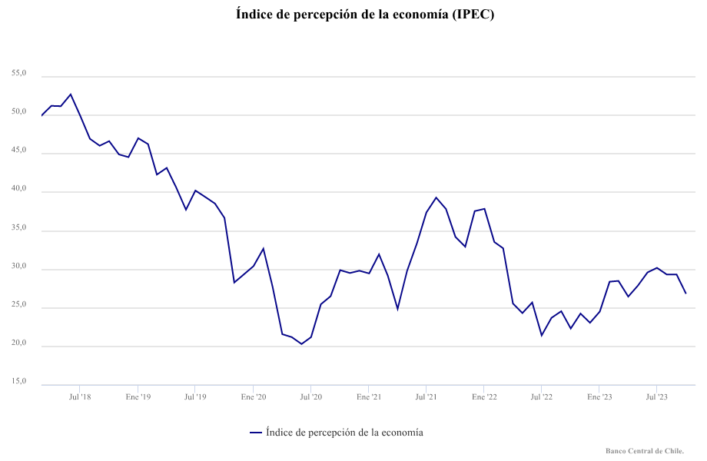
Incertidumbre

Slide 23
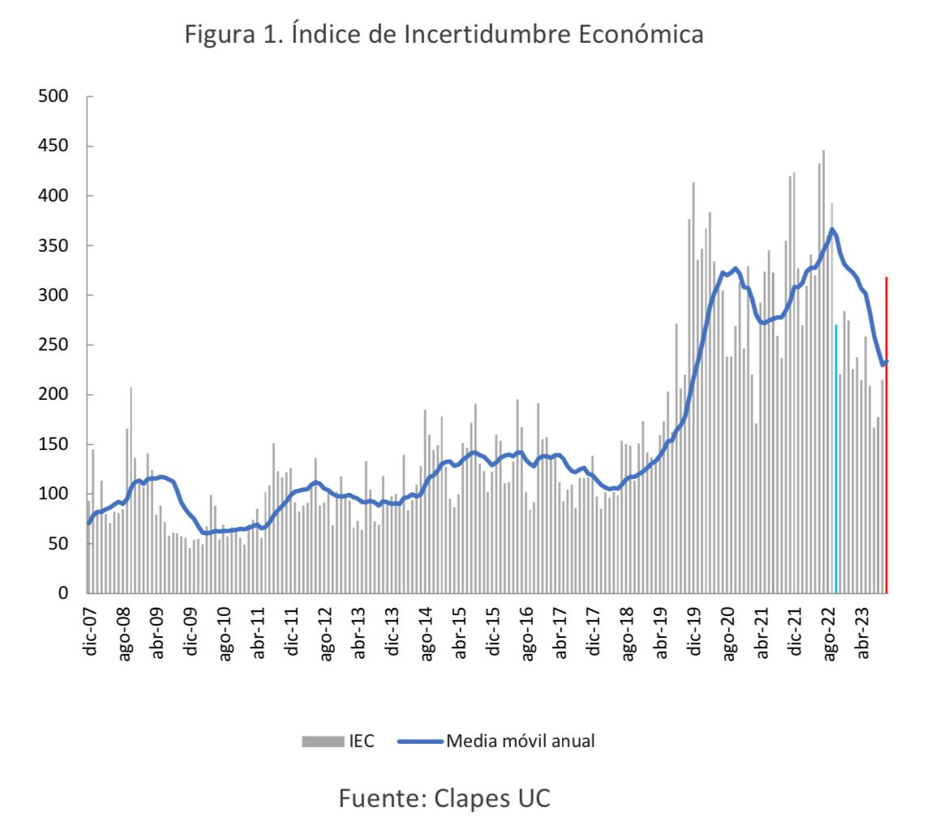
Incertidumbre

Slide 24
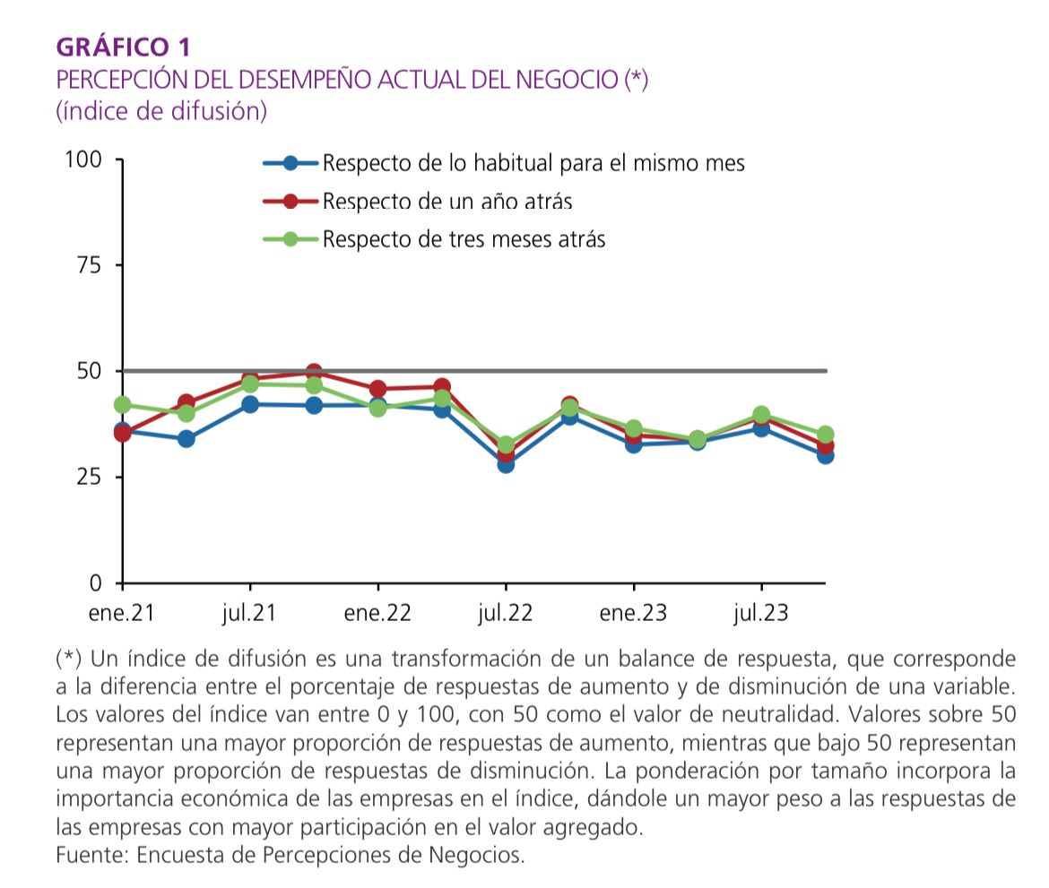
Incertidumbre: INFORME DE PERCEPCIÓN DE NEGOCIOS BC
Economía presenta un bajo dinamismo de la actividad y la demanda
Los negocios han seguido empeorando (↑costos => traspaso parcial a P)

Slide 25
Incertidumbre: INFORME DE PERCEPCIÓN DE NEGOCIOS BC
Mercado laboral holgado
Condiciones financieras estrechas (↓tasas + “políticas + estrictas”)
Esperan que en 2024 su desempeño sea similar o levemente inferior al del presente
Mayores costos + demanda débil (demanda por trabajo se mantiene o caerá)
1/3 empresas planea invertir
De las que no: principal razón => incertidumbre económica

Slide 26
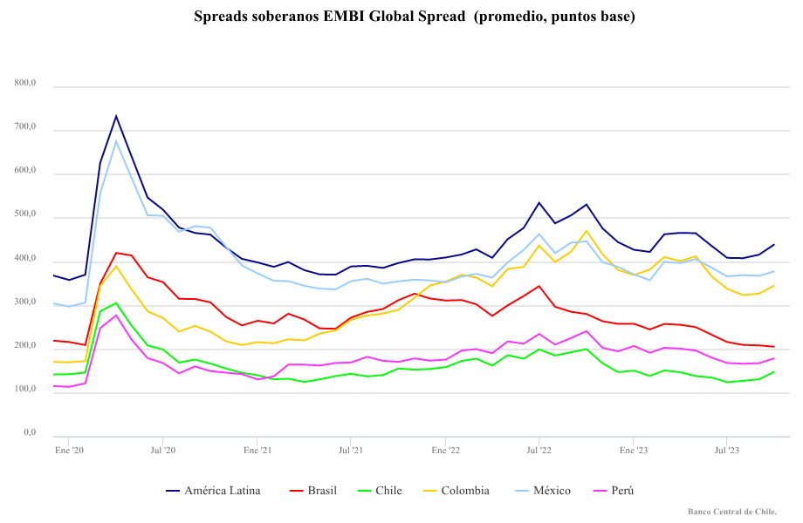
Incertidumbre: EMBI

Slide 27
En resumen
Alto nivel de incertidumbre (>17 dic.)
Bajos niveles de confianza
Desesperanza aprendida
Daña capacidad de crecimiento de LP
Baja propensión a invertir
Duración del desempleo
Empleo informal
PIB tendencial

Slide 28
Inversión

Slide 29
III. Inversión

Slide 30
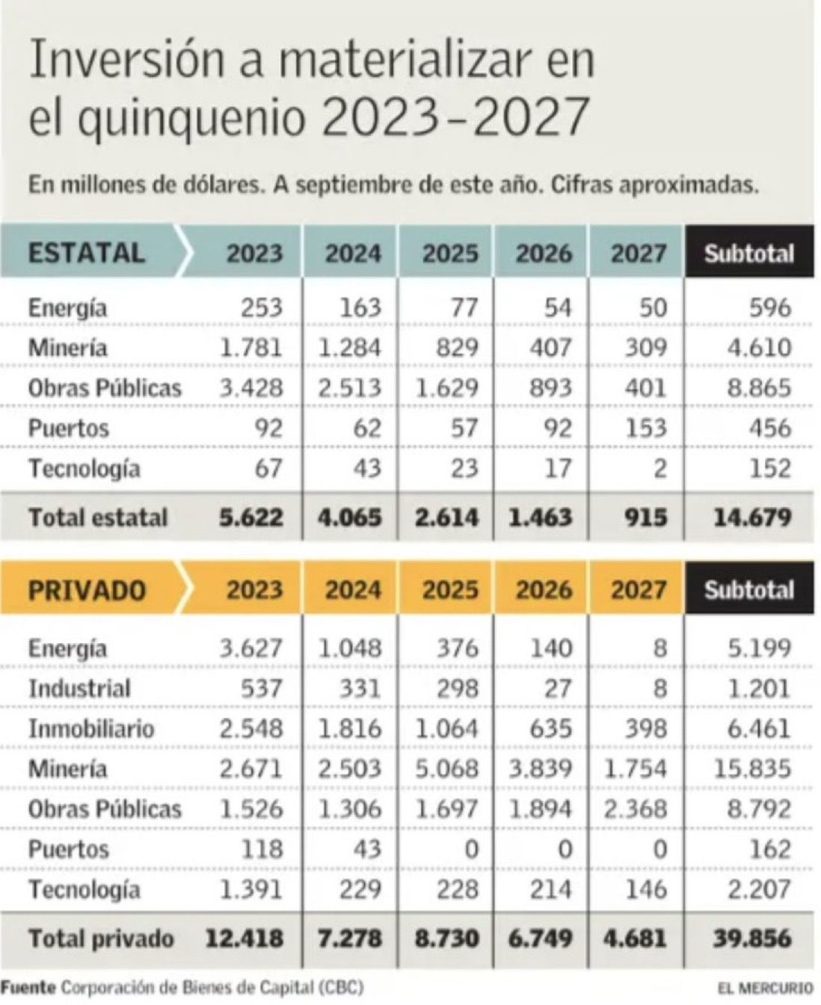
III. Inversión

Slide 31
Inversión: pérdida de capacidad de crecimiento

Slide 32
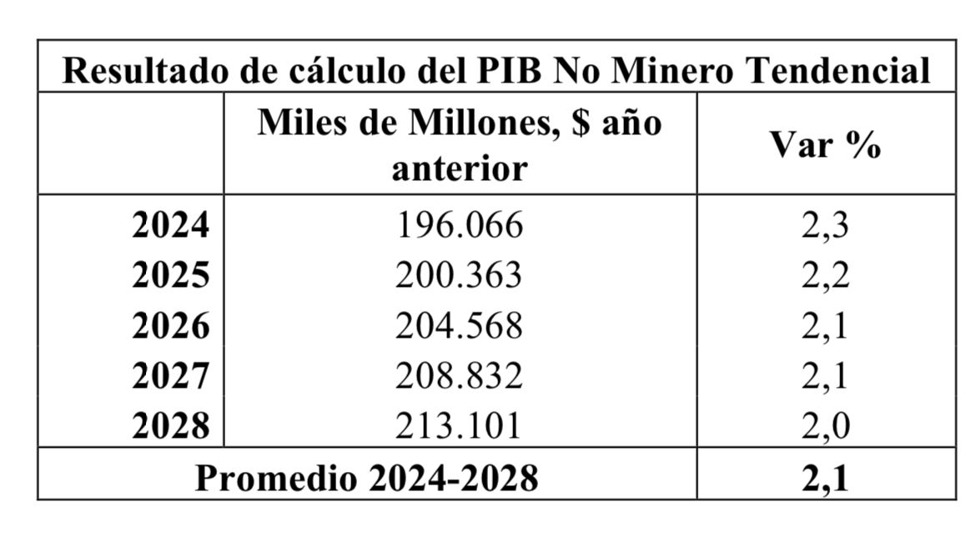
Inversión: pérdida de capacidad de crecimiento
Fuente: Dirección de Presupuestos.

Slide 33
Inversión: pérdida de capacidad de crecimiento

Slide 34
Reflexiones finales

Slide 35
Reflexiones finales
Capacidad para abrir temas, pero no para cerrarlos (pensiones, salud, impuestos, constitución)
Incertidumbre continuará (>17 dic.)
Costo de la delincuencia (CLAPES UC): costo de la delincuencia: 1,4 → 2% PIB (2013-2022)
Situación del mercado laboral (¿emergencia laboral?)

Slide 36
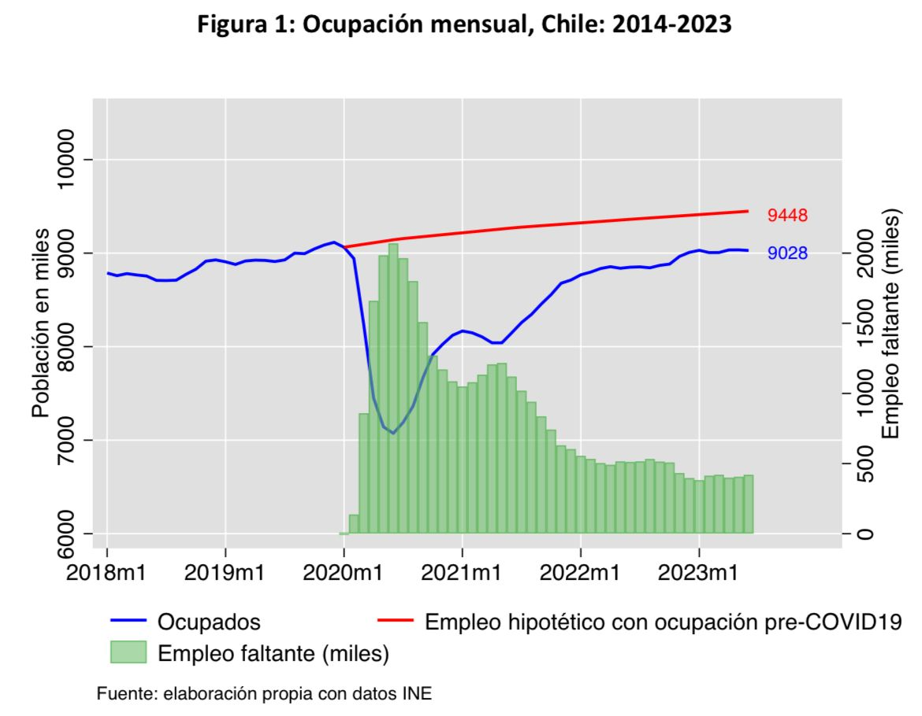
mercado laboral
¿Emergencia laboral?
Rau, 2023: Mercado Laboral Chileno Post Covid19: ¿Resiliencia Perdida?

Slide 37
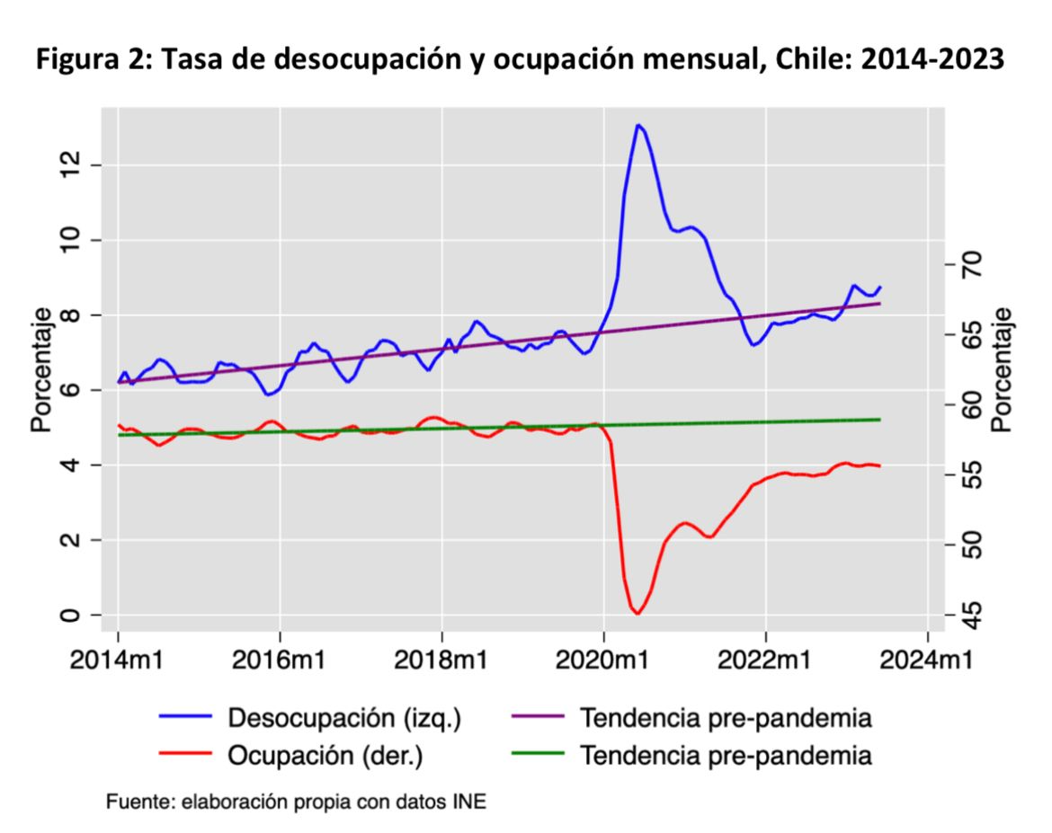
mercado laboral

Slide 38
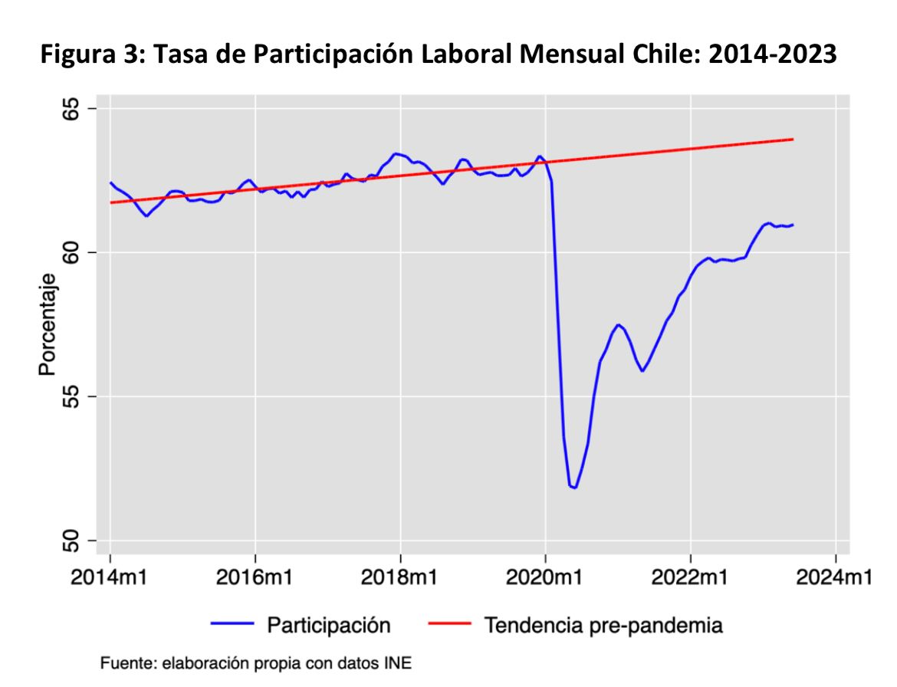
mercado laboral

Slide 39
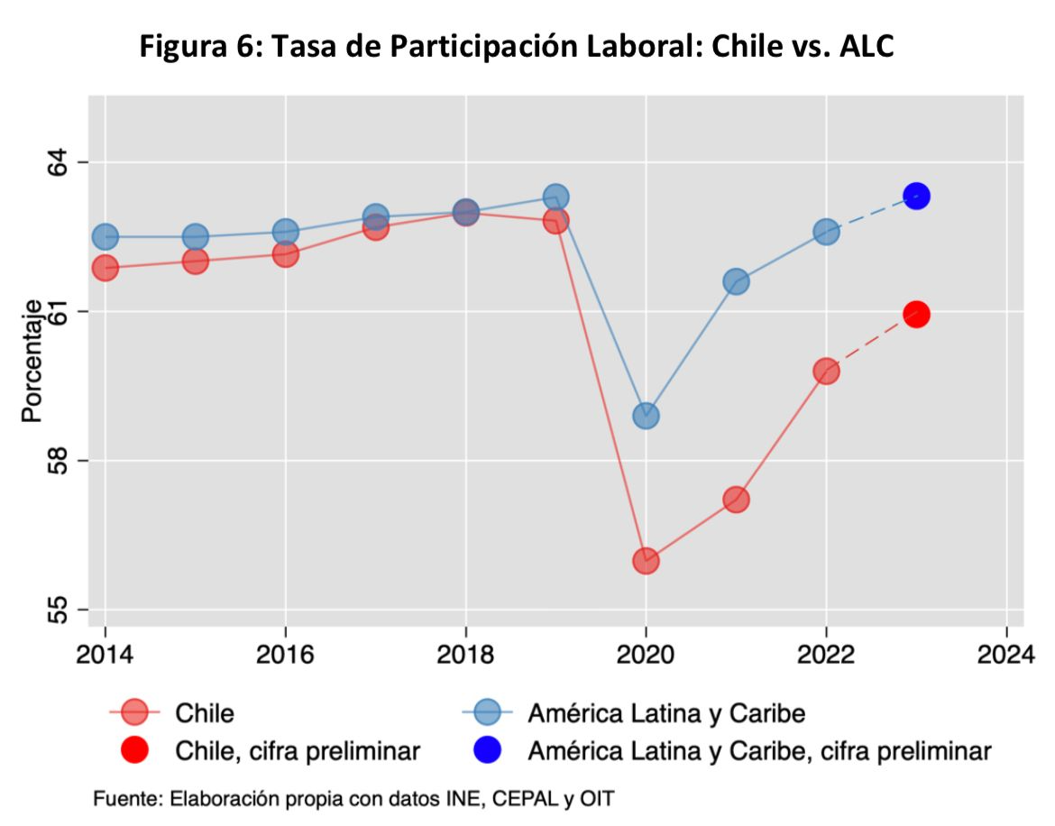
mercado laboral

Slide 40
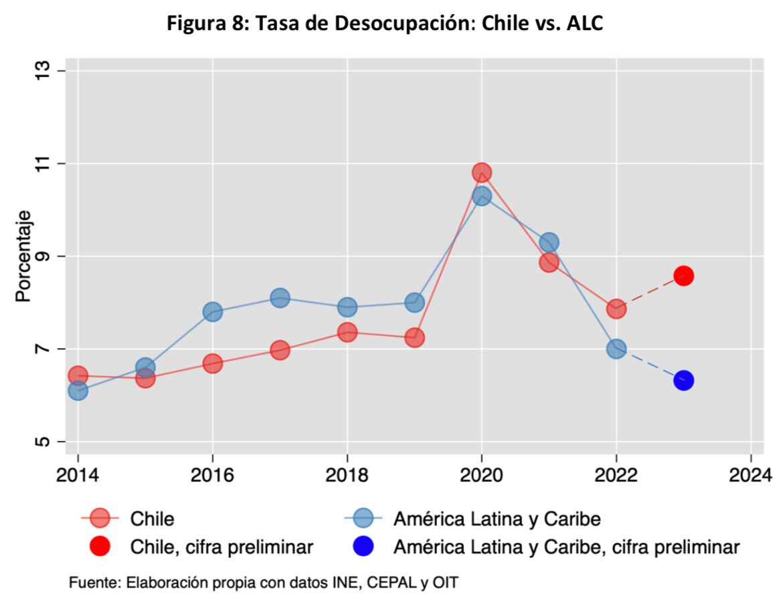
mercado laboral

Slide 41
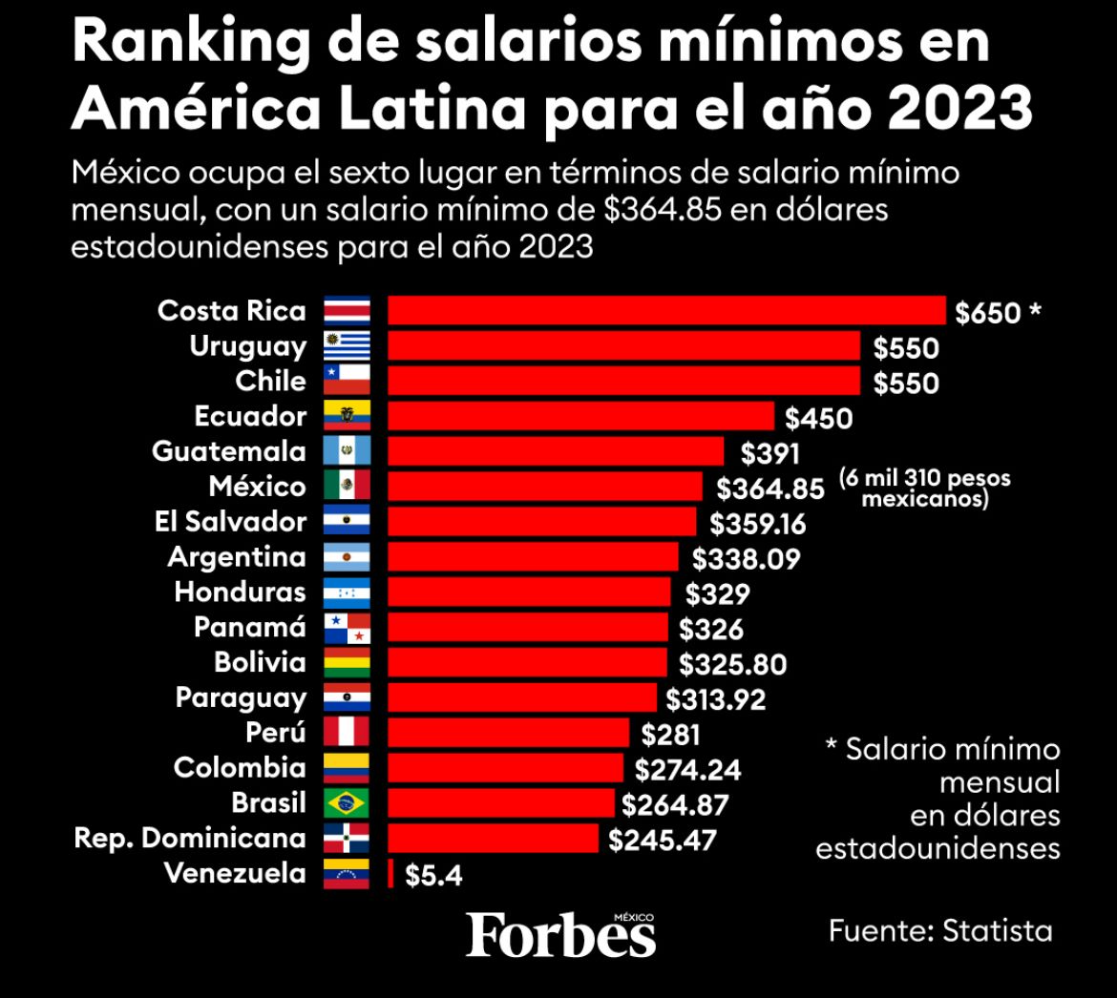
mercado laboral: salario mínimo

Slide 42
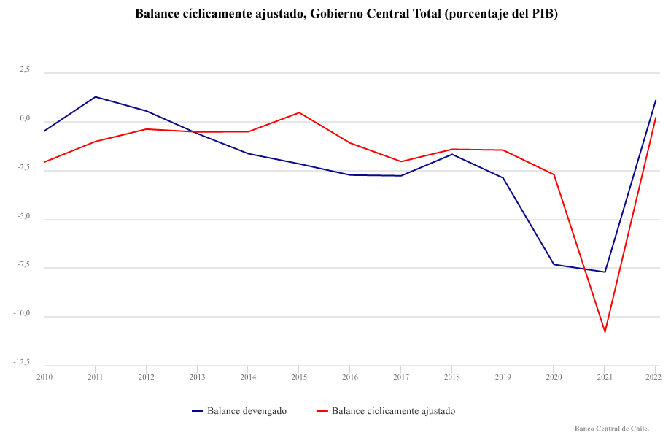
Reflexiones finales: Deuda soberana y consolidación fiscal
 | IFP IIIT 2023
Balance devengado | -1,9% PIB
Balance cíclicamente ajustado | -1,9% PIB

Slide 43
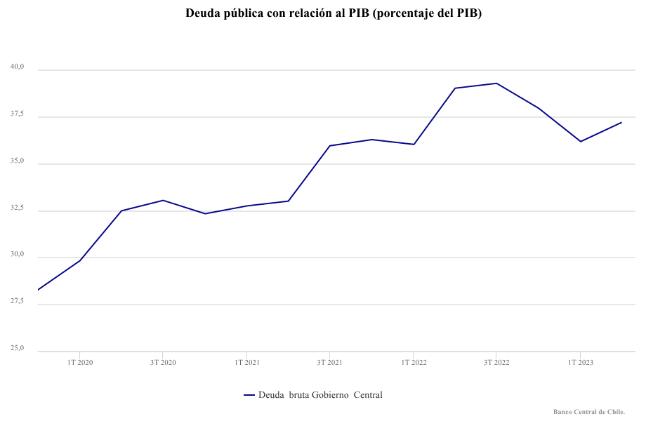
Reflexiones finales: Deuda soberana y consolidación fiscal
45% PIB
¿+ Deuda de empresas estatales?
37%
“Límite prudente para la deuda” (CFA)

Slide 44
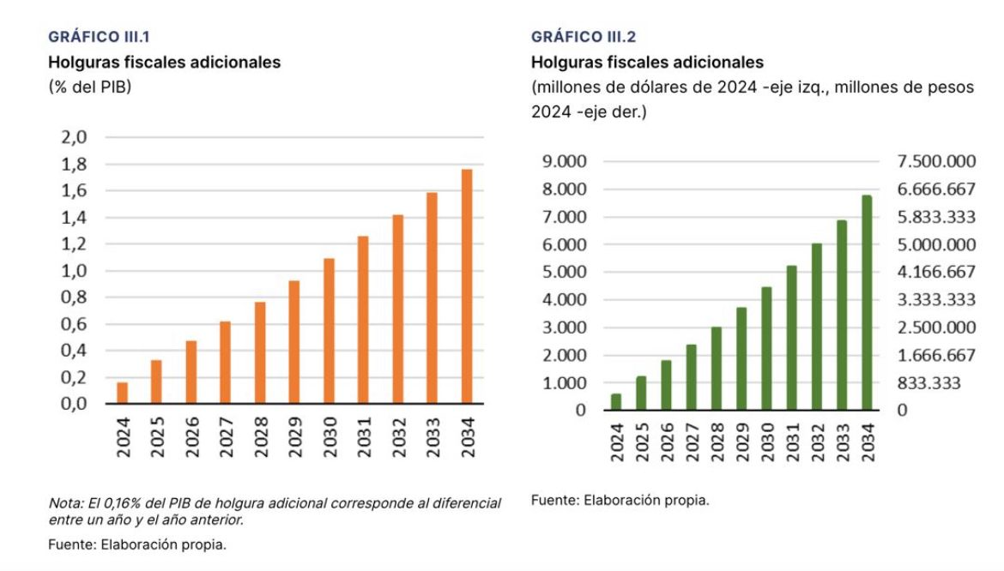
Reflexiones finales
Agenda para el crecimiento
Comisión Marfán: “El progreso social sin crecimiento es sólo una ilusión”
Un punto más de crecimiento: US$ 570 millones
Holguras fiscales

Slide 45
Comisión marfán
Litio: “es más rápido promover inversiones que establecer una empresa pública actualmente inexistente”
↓ 1p. la tasa impuesto de primera categoría: ↑PIB en 0,65%
El aumento de este impuesto desde 2000 está costando 8 puntos porcentuales de menor PIB
Chile, único país de la OCDE que subió este impuesto en ese período: 34 de 37 los bajaron (algunos muy agresivamente)
Ecosistema de permisos es descoordinado, engorroso y con plazos excesivamente largos (6,6 años en promedio en los principales sectores de inversión analizados): costos en Inv. y PIB
Acortar un tercio ese plazo: (1) aumento de la tasa de crecimiento anual de 0,24%; (2) aumento en ingresos fiscales (0,23% PIB)

Slide 46
Comisión marfán
Construir plantas de energías limpias en el norte y sur del país: fabricación de hidrógeno verde. Holguras fiscales 0,18% PIB
Medidas (algunas) procrecimiento pacto fiscal: Holguras fiscales 1,04% PIB
Inadecuado funcionamiento de la política y de las instituciones (problema de gobernabilidad)
Desaceleración de las exportaciones reales de bienes y servicios (dejaron de ser motor del crecimiento)
Productividad, capital humano, calidad de la educación
Participación laboral femenina: alcanzar la tasa de participación promedio de la OCDE podría elevar el PIB por una vez en 1,8 pp., y las holguras fiscales en 0,29 pp. del PIB

Slide 47
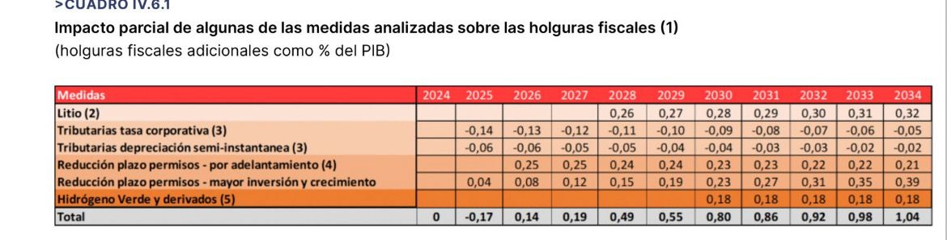
Reflexiones finales

Slide 48

Reflexiones finales
Recursos extras: 1,2% a 0,6% PIB
(Pdl marzo 2024)
Comisión Marfán
Informe OCDE: Eficiencia del gasto (ahorro $≈$ 300/400 MMUS$)
Pacto fiscal
Agenda procrecimiento

Slide 49
Muchas gracias

